Slide 1

Redis数据结构—自顶向下
By:王俊鹏

Slide 2
啥是Redis？
Redis是一个开源的使用ANSI C语言编写、遵守BSD协议、支持网络、可基于内存亦可持久化的日志型、Key-Value数据库。
它通常被称为数据结构服务器，因为值（value）可以是 字符串(String), 哈希(Hash), 列表(list), 集合(sets) 和 有序集合(sorted sets)等类型。

Slide 3
redisObject
Redis 使用对象来表示数据库中的键和值， 每次当我们在 Redis 的数据库中新创建一个键值对时， 我们至少会创建两个对象， 一个对象用作键值对的键（键对象）， 另一个对象用作键值对的值（值对象）。

Slide 4
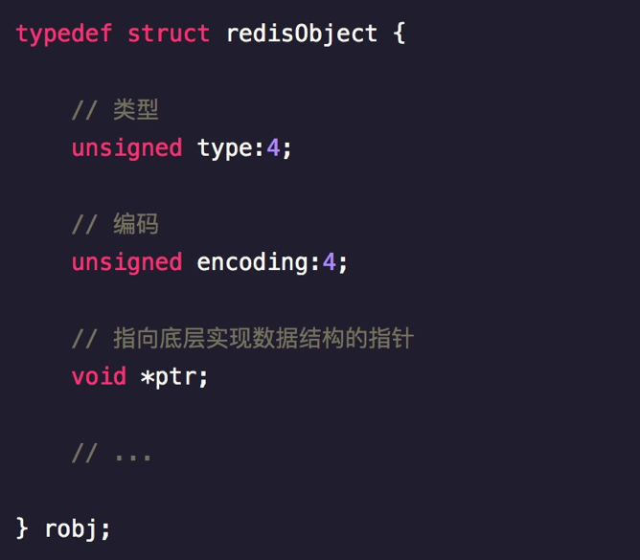

Slide 5
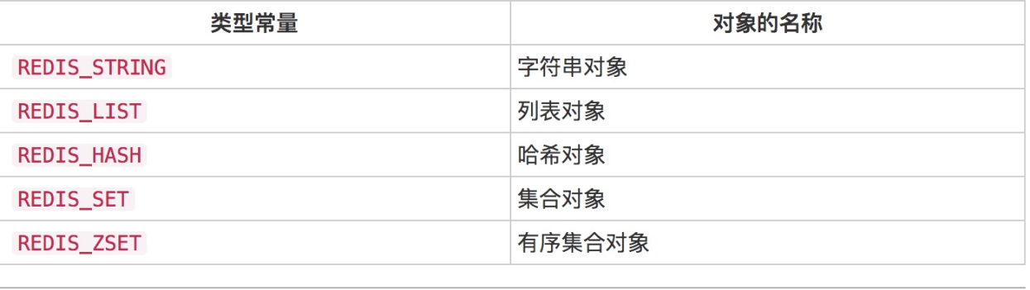
类型

Slide 6
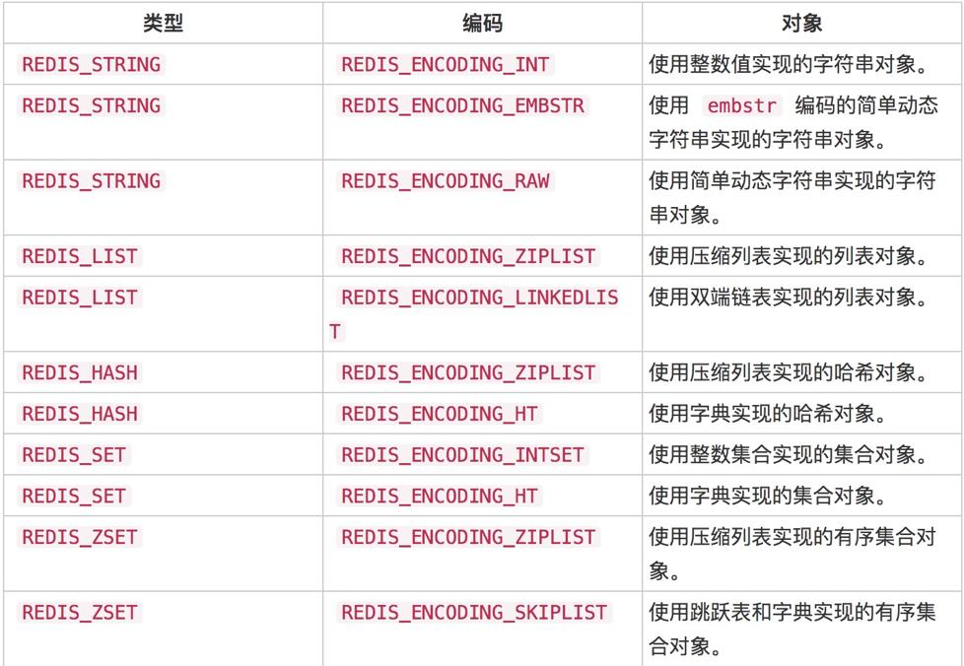

Slide 7
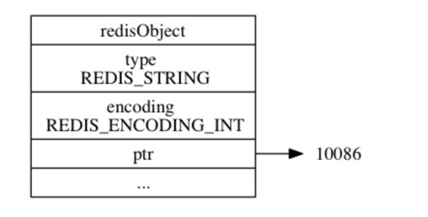
字符串对象-String(int编码)
一个字符串对象保存的是整数值， 并且这个整数值可以用 long 类型来表示
Max: 9223372036854775807

Slide 8
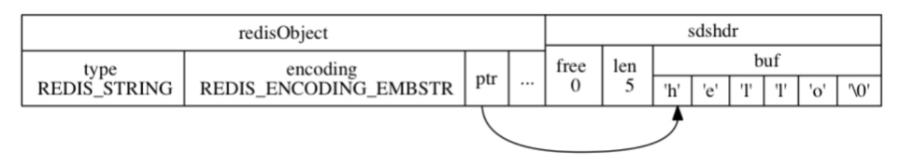
字符串对象-String(embstr编码)
字符串对象保存的是一个字符串值， 并且这个字符串值的长度小于 39 字节

Slide 9
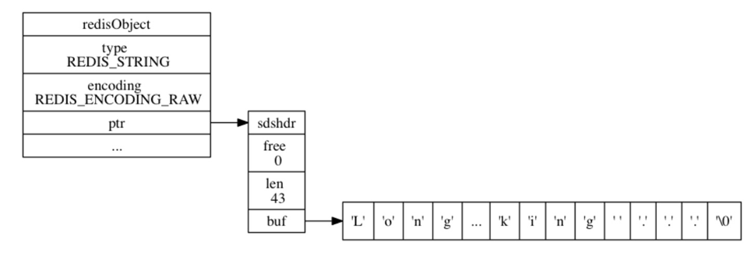
字符串对象-String(raw编码)
字符串对象保存的是一个字符串值， 并且这个字符串值的长度大于 39 字节

Slide 10
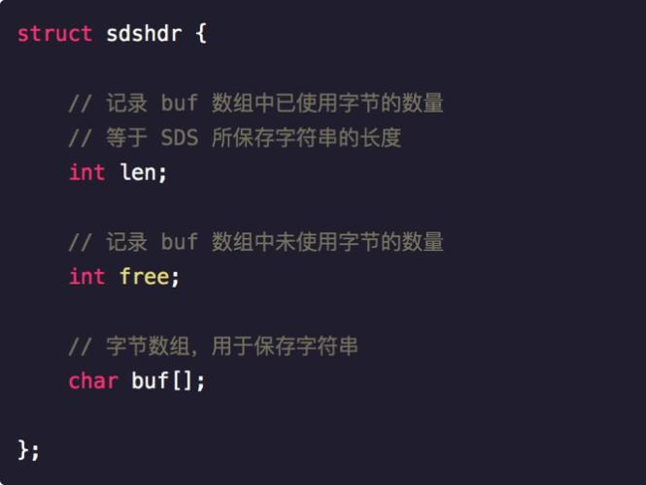
简单字符串（SDS）

Slide 11
简单字符串（SDS）-空间预分配
如果对 SDS 进行修改之后， SDS 的长度（也即是 len 属性的值）将小于 1 MB ， 那么程序分配和 len 属性同样大小的未使用空间， 这时 SDS len 属性的值将和 free 属性的值相同。 举个例子， 如果进行修改之后， SDS 的 len 将变成 13 字节， 那么程序也会分配13 字节的未使用空间， SDS 的 buf 数组的实际长度将变成 13 + 13 + 1 = 27 字节（额外的一字节用于保存空字符）。
如果对 SDS 进行修改之后， SDS 的长度将大于等于 1 MB ， 那么程序会分配 1 MB 的未使用空间。 举个例子， 如果进行修改之后， SDS 的 len 将变成 30 MB ， 那么程序会分配 1 MB 的未使用空间， SDS 的 buf 数组的实际长度将为 30 MB + 1 MB + 1 byte 。

Slide 12
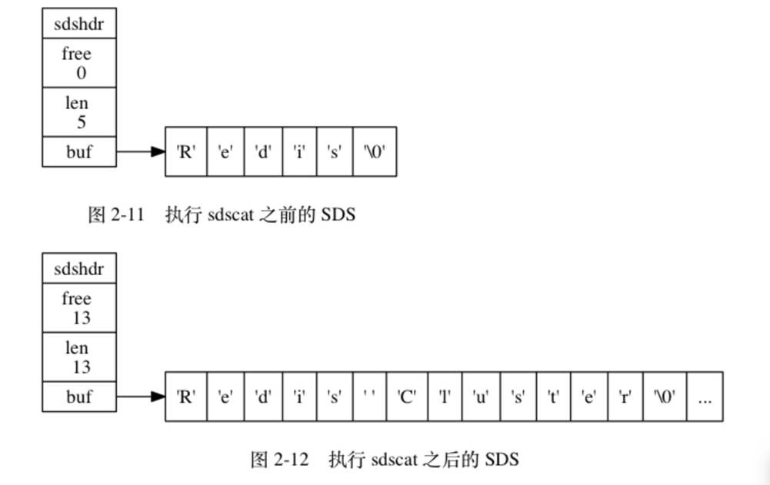

Slide 13
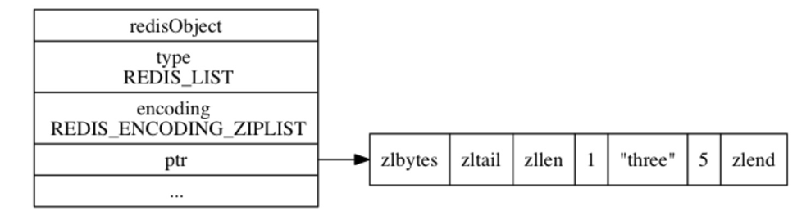
列表对象-list(ziplist编码)
列表对象保存的所有字符串元素的长度都小于 64 字节；
列表对象保存的元素数量小于 512 个；

Slide 14
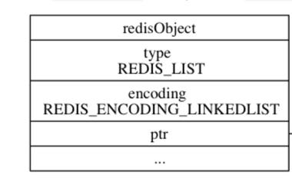
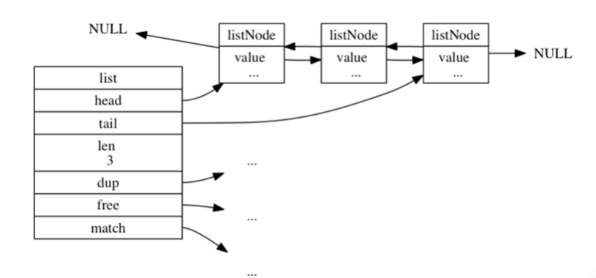
列表对象-list(linkedlist编码)

Slide 15
压缩列表(ziplist)
压缩列表是 Redis 为了节约内存而开发的， 由一系列特殊编码的连续内存块组成的顺序型（sequential）数据结构。
一个压缩列表可以包含任意多个节点（entry）， 每个节点可以保存一个字节数组或者一个整数值。

Slide 16
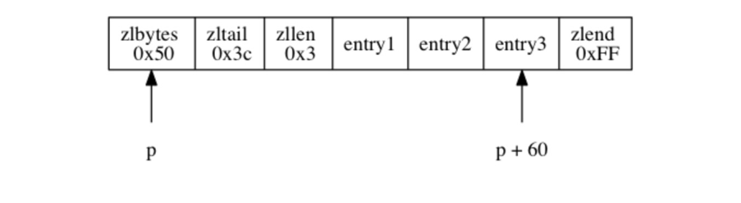
列表 zlbytes 属性的值为 0x50 （十进制 80）， 表示压缩列表的总长为 80 字节。
列表 zltail 属性的值为 0x3c （十进制 60）， 这表示如果我们有一个指向压缩列表起始地址的指针 p ， 那么只要用指针 p 加上偏移量 60 ， 就可以计算出表尾节点 entry3 的地址。
列表 zllen 属性的值为 0x3 （十进制 3）， 表示压缩列表包含三个节点。

Slide 17


每个压缩列表节点都由 previous_entry_length 、 encoding 、 content 三个部分组成

Slide 18
previous_entry_length
如果前一节点的长度小于 254 字节， 那么 previous_entry_length 属性的长度为 1 字节： 前一节点的长度就保存在这一个字节里面。
如果前一节点的长度大于等于 254 字节， 那么 previous_entry_length 属性的长度为 5 字节： 其中属性的第一字节会被设置为 0xFE（十进制值 254）， 而之后的四个字节则用于保存前一节点的长度。

Slide 19
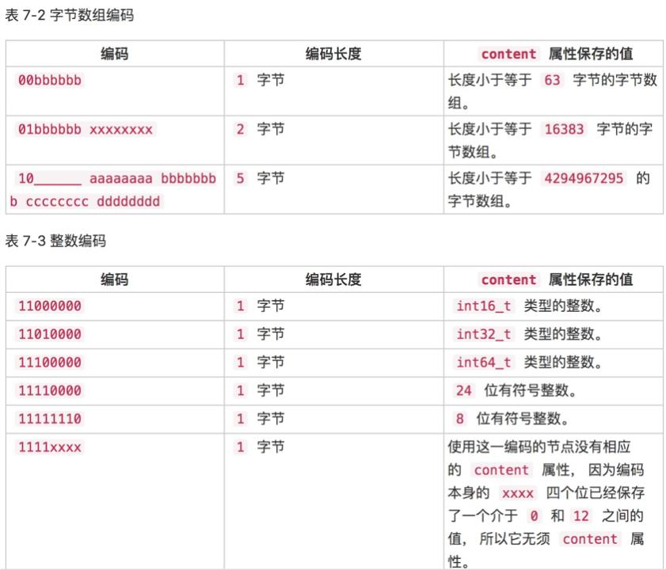
encoding

Slide 20
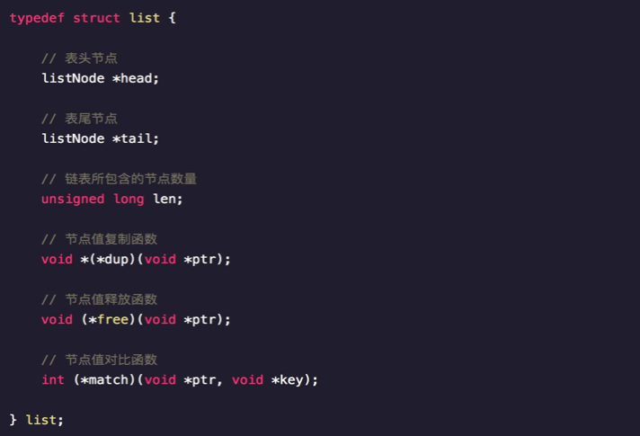
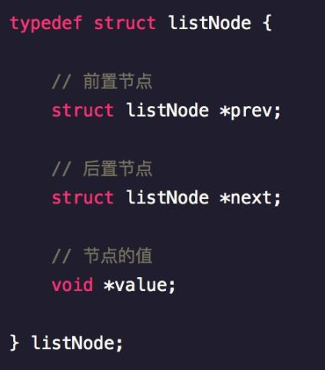
链表(list)

Slide 21
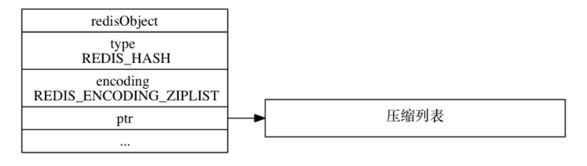
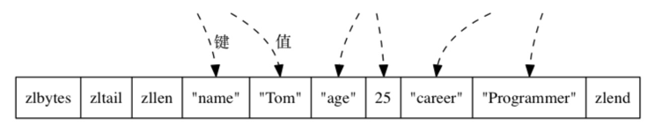
哈希对象-hash(ziplist编码)
哈希对象保存的所有键值对的键和值的字符串长度都小于 64 字节；
哈希对象保存的键值对数量小于 512 个；

Slide 22
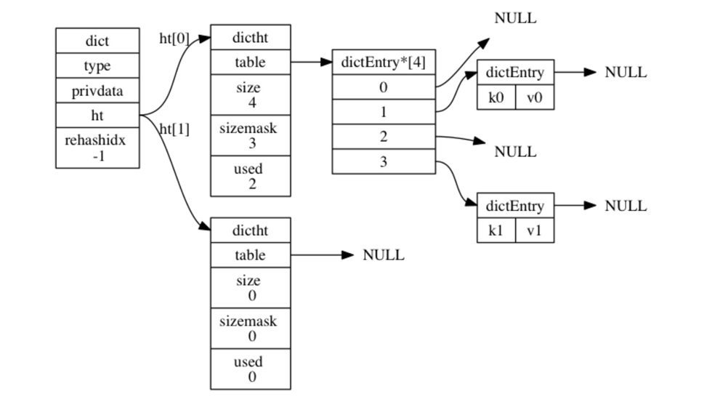
哈希对象-hash(hashtable编码)

Slide 23
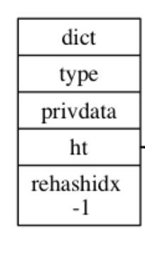
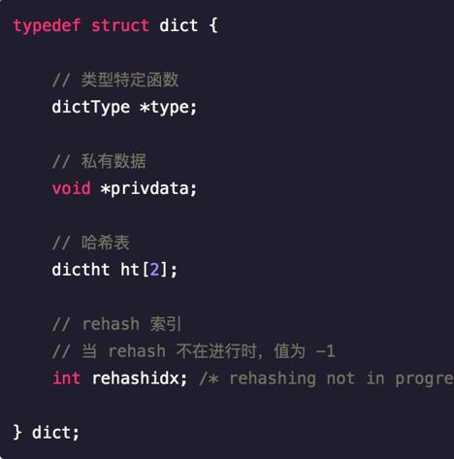
字典 dict

Slide 24
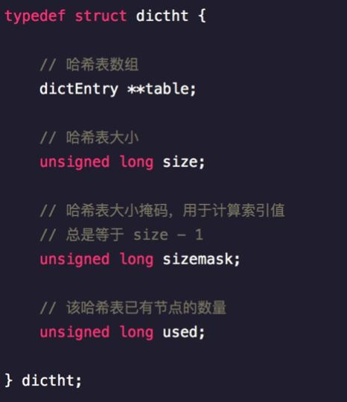
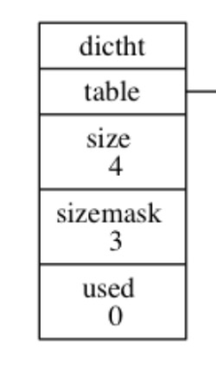
哈希表 dictht

Slide 25
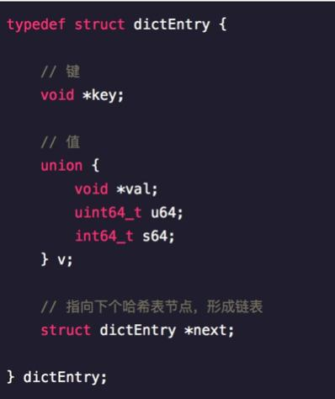
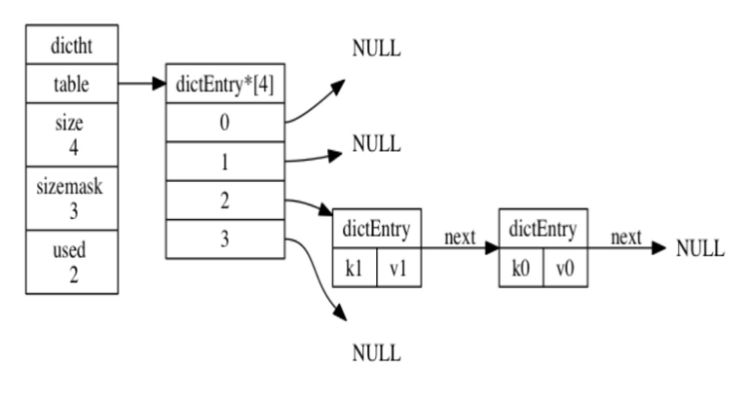
哈希表节点 dictEntry

Slide 26
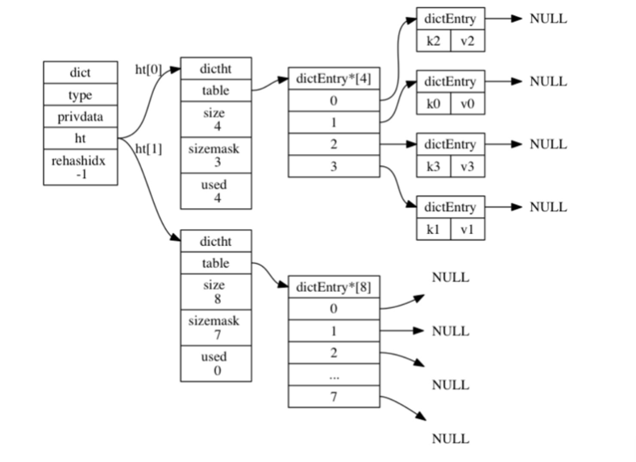
渐进式rehash
load_factor = ht[0].used / ht[0].size
服务器目前没有在执行 BGSAVE 命令或者 BGREWRITEAOF 命令， 并且哈希表的负载因子大于等于 1 ；
服务器目前正在执行 BGSAVE 命令或者 BGREWRITEAOF 命令， 并且哈希表的负载因子大于等于 5 ；

Slide 27
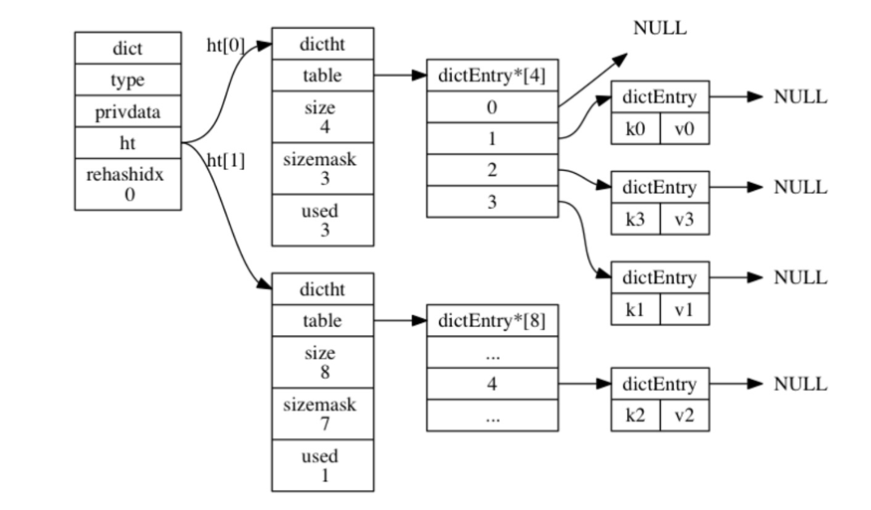

Slide 28
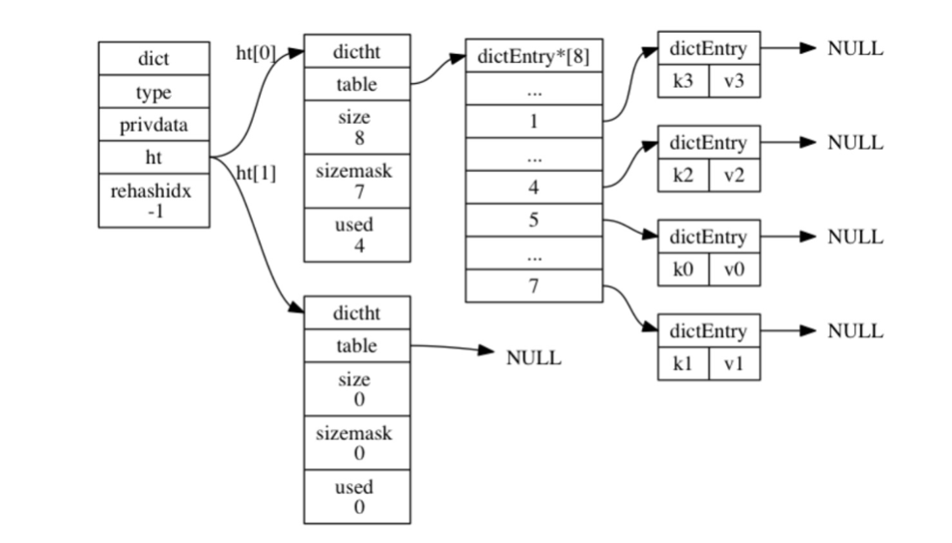

Slide 29
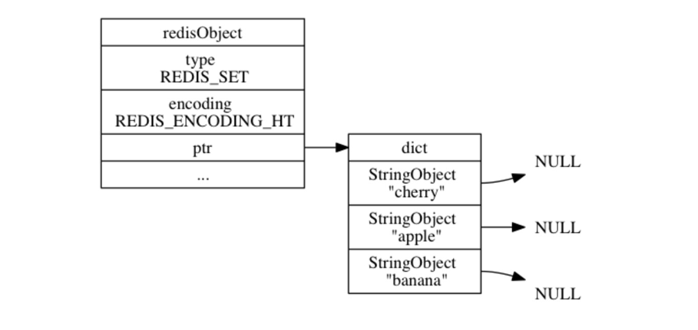
集合对象-set（hashtable编码）

Slide 30
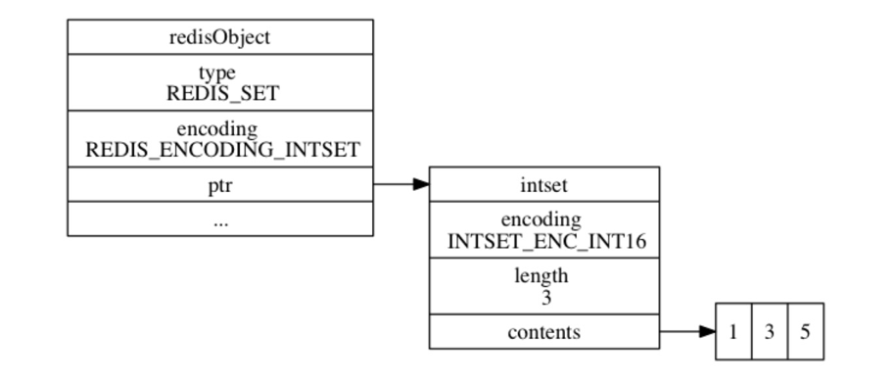
集合对象-set（intset编码）
集合对象保存的所有元素都是整数值；
集合对象保存的元素数量不超过 512 个；

Slide 31
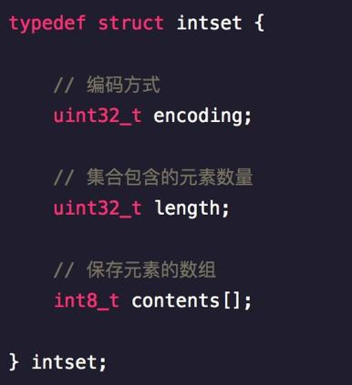
intset
整数集合（intset）是 Redis 用于保存整数值的集合抽象数据结构， 它可以保存类型为 int16_t 、 int32_t 或者 int64_t 的整数值， 并且保证集合中不会出现重复元素。

Slide 32
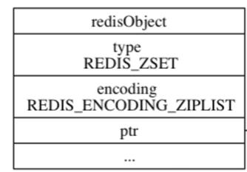
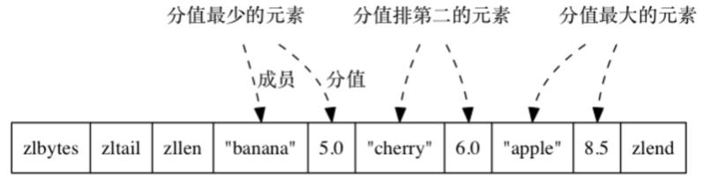
有序集合对象-sorted set（ziplist编码）
有序集合保存的元素数量小于 128 个；
有序集合保存的所有元素成员的长度都小于 64 字节；

Slide 33
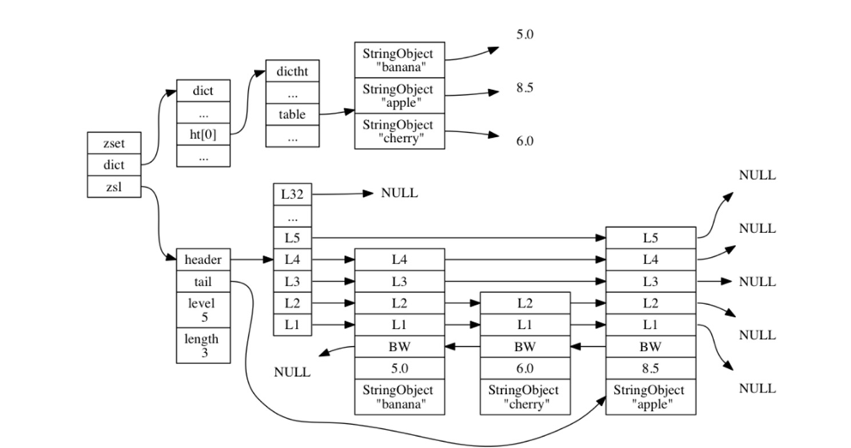
有序集合对象-sorted set（skiplist编码）

Slide 34
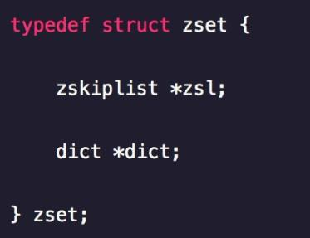
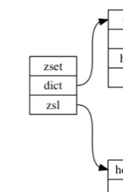
zset

Slide 35
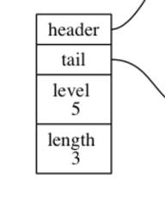
跳跃表
header ：指向跳跃表的表头节点。
tail ：指向跳跃表的表尾节点。
level ：记录目前跳跃表内，层数最大的那个节点的层数（表头节点的层数不计算在内）。
length ：记录跳跃表的长度，也即是，跳跃表目前包含节点的数量（表头节点不计算在内）。

Slide 36
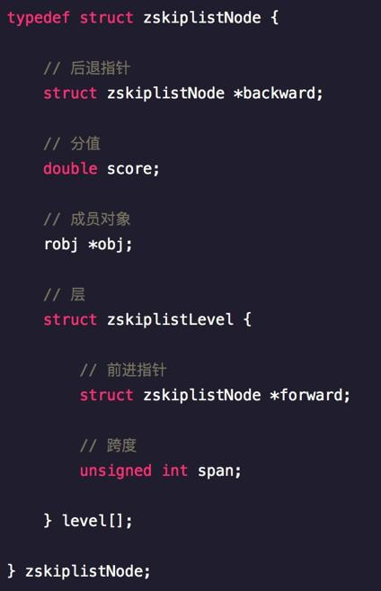
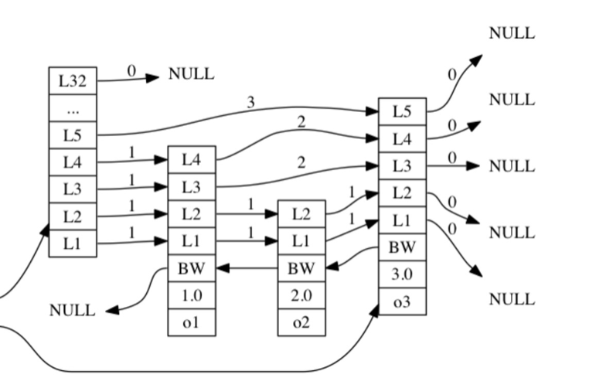
zskiplistNode

Slide 37
Thanks

